Slide 1
Modul for revisjoner og tilsyn
Interne revisjoner - brukerveiledning

Slide 2
Revisjoner og tilsyn
Denne modulen benyttes som verktøy ved gjennomføring og oppfølging av revisjoner og tilsyn. Her registreres plan for gjennomføring, funn og tiltak som iverksettes. Det vil på denne måten enkelt kunne hentes ut rapporter som beskriver pågående og gjennomførte revisjoner/tilsyn og hvilke tiltak som er iverksatt.
Følgende registreres i modulen:
Interne revisjoner som er initiert av Sørlandet sykehus HF på ulike områder av virksomheten. Interne revisjoner skal bidra til at SSHF når sine mål. Internrevisorene skal være uavhengige og objektive i sine vurderinger, unntatt ved klinisk revisjoner i ioniserende stråling, der revisjonen ledes av fagfeller og er tverrfaglige innenfor det fagområdet som skal revideres.
Konsernrevisjoner som gjennomføres i regi av Helse Sør-Øst RHF.
Tilsyn som gjennomføres av tilsynsmyndigheter som Statens helsetilsyn, Statsforvalteren, Direktoratet for sikkerhet og beredskap, Direktoratet for strålevern og atomsikkerhet, Mattilsynet med flere.
Felles for revisjoner og tilsyn som skal registreres i modulen er at det foretas en gjennomgang av om virksomheten etterlever krav fastsatt i lover og forskrifter, oftest med fokus på helseforetakets styringssystem, det vil si de systemer som er etablert for å sikre at virksomheten og innholdet i tjenestene er i tråd med krav på det aktuelle området.
Hendelsesbaserte tilsynssaker hvor enkelthendelser undersøkes registreres og behandles i P360, og ikke i denne modulen.

Slide 3
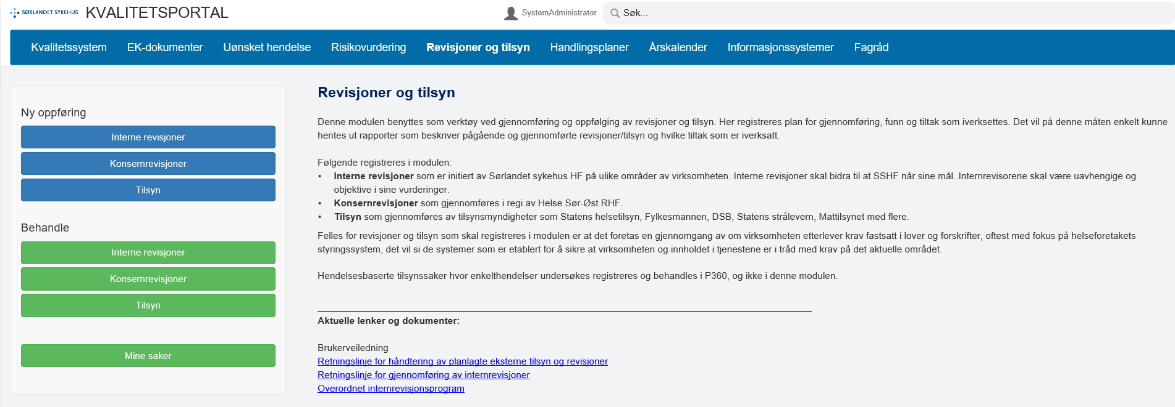
Modul for revisjoner og tilsyn
Gå inn i Kvalitetsportalen
Gå til modul for revisjoner og tilsyn ved å velge menypunktet «Revisjoner og tilsyn», jf. bildet.
For å opprette ny revisjon/nytt tilsyn, velg aktuelt menypunkt i blått felt under «Ny oppføring» på venstre side.
For å arbeide videre med eksisterende revisjoner/tilsyn, velg aktuelt menypunkt i grønt felt under «Behandle».
1
2
3

Slide 4
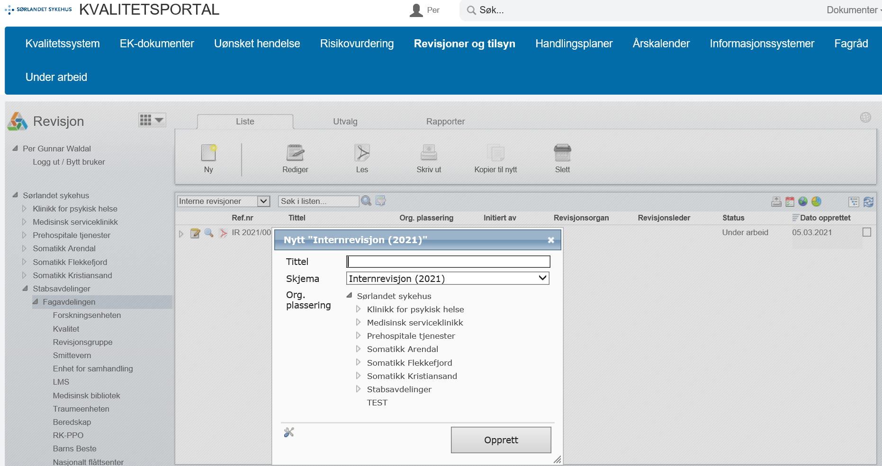
Interne revisjoner
Opprett ny internrevisjon
Gi revisjonen en tittel.
Tittel bør være beskrivende for tema for revisjonen.
Definer hvilken avd/enhet som har ansvar for gjennom-føring av revisjonen.
Plasser revisjonen i organisasjonstreet, (klinikk, avdeling eller enhet).
1
2

Slide 5
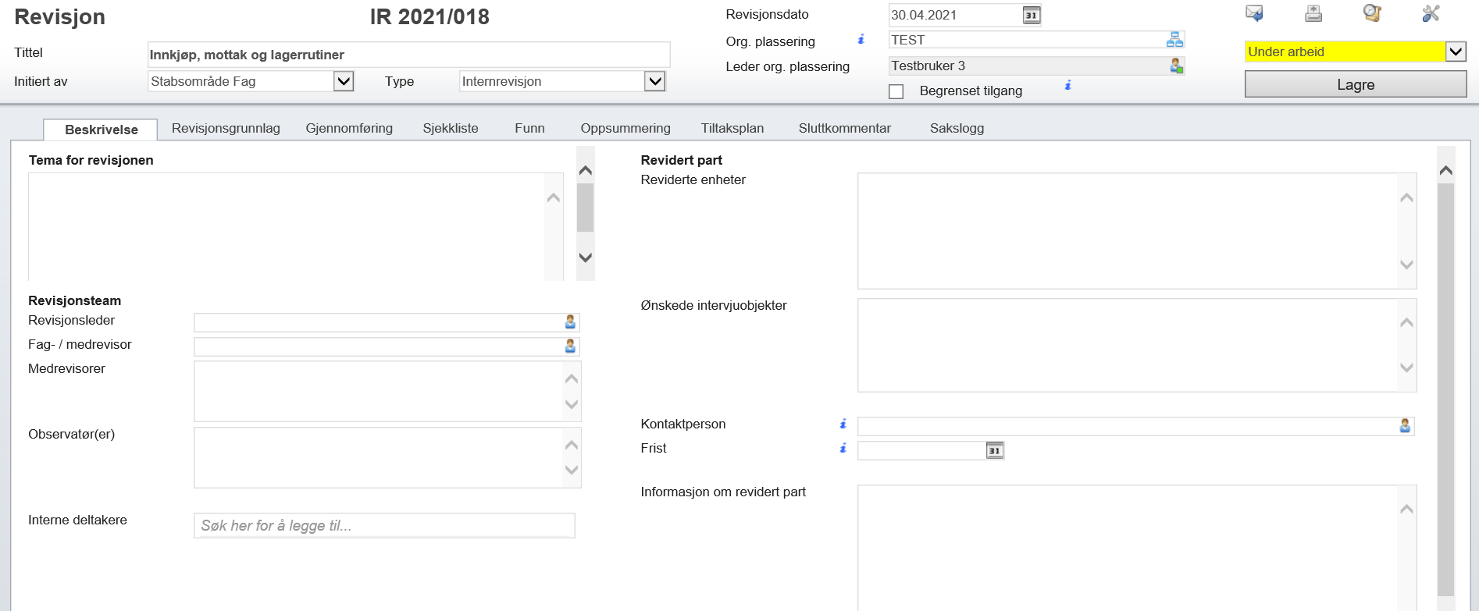
Beskrivelse
De fleste av feltene i toppen på siden fylles inn automatisk. Fyll inn revisjonsdato og hvilken klinikk/stabsavdeling som initierer revisjonen.
I fanen «Beskrivelse» skriver du kort om tema for revisjonen, og hvem som er deltakere.
Fyll inn aktuell informasjon om revidert part. Hvilke(n) enhet(er) som er gjenstand for revisjon, samt annen aktuell informasjon i henhold til feltene i skjemaet.
1
2
3

Slide 6
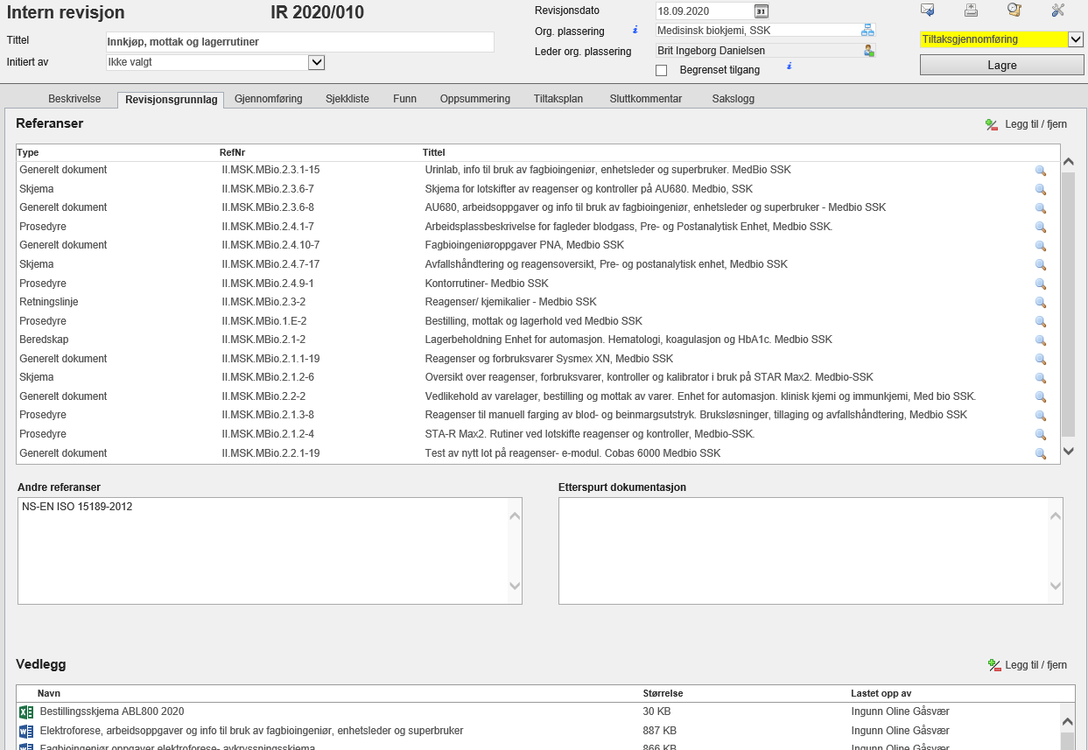
Revisjonsgrunnlag
Eksempel på utfylling av felt i arkfanen «Revisjonsgrunnlag»:
Hvilke, prosedyrer, retningslinjer etc er grunnlag for revisjonen?
Velg element ved å klikke på «grønn +» til høyre i bildet.
Du kan her velge elementer fra hele EK-systemet.
I tillegg kan du referere til annen dokumentasjon og knytte til relevante vedlegg (tips: søk direkte på dok nr. )
1
1.
2
2.

Slide 7
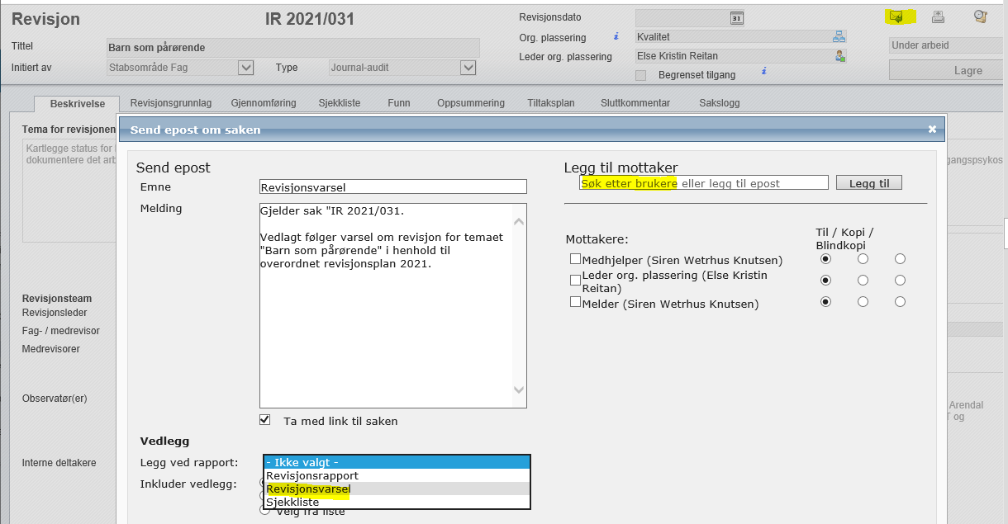
Revisjonsvarsel
1. Ved utsendelse av revisjonsvarsel klikker du på e-post-ikonet i dokumenthodet.
2. Beskriv hva saken gjelder, tittel og innhold.
3. Søk etter mottaker.
4. Ta med en direkte link til beskrivelse av revisjonen.
5. Fra nedtrekksmenyen velger du «Revisjonsvarsel» som automatisk vedlegges meldingen.
1
3
2
4
5

Slide 8
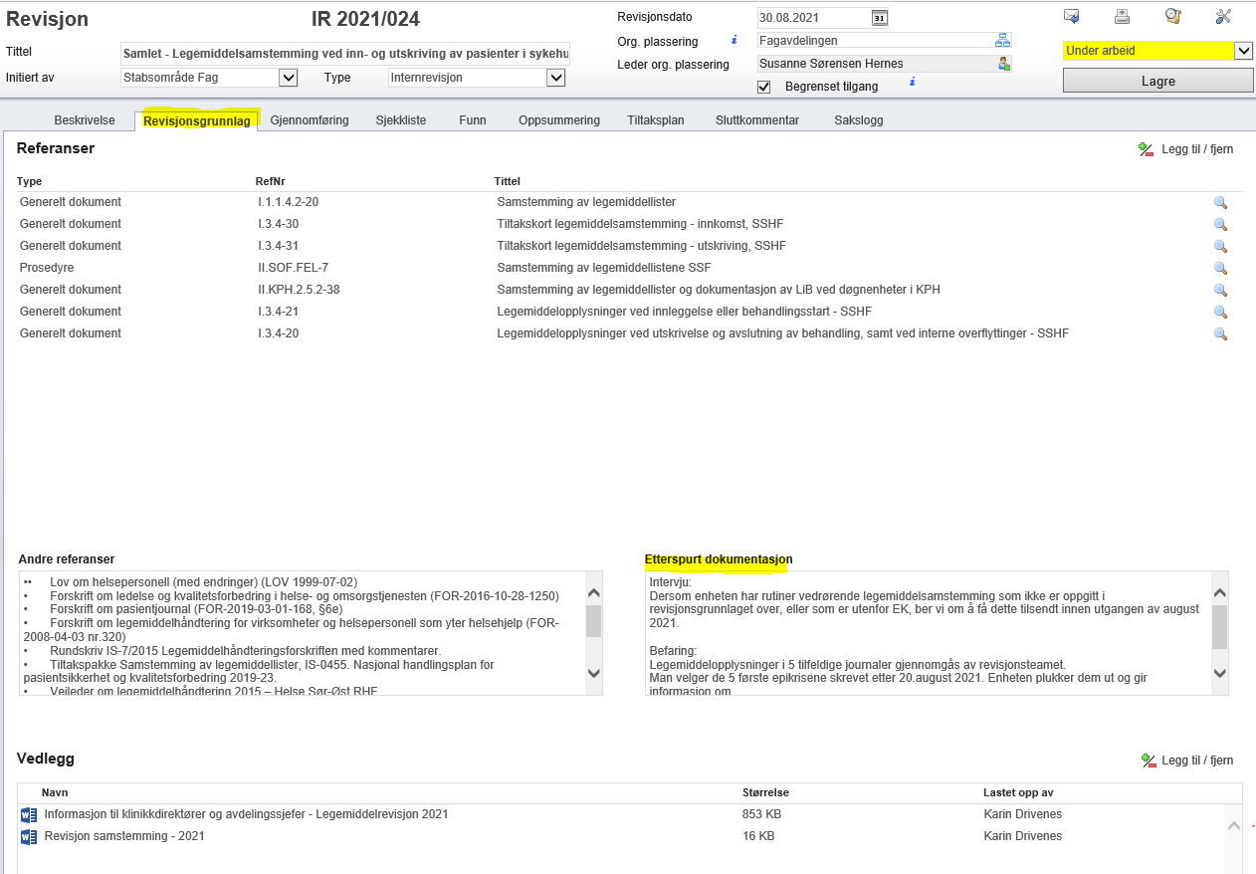
Etterspurt dokumentasjon
1. På arkfanen «Revisjonsgrunnlag» vil det fremgå hvilke dokumenter revisjonsteamet etterspør.
2. Disse lastes opp i modulen som Vedlegg på samme arkfane.
1
2

Slide 9
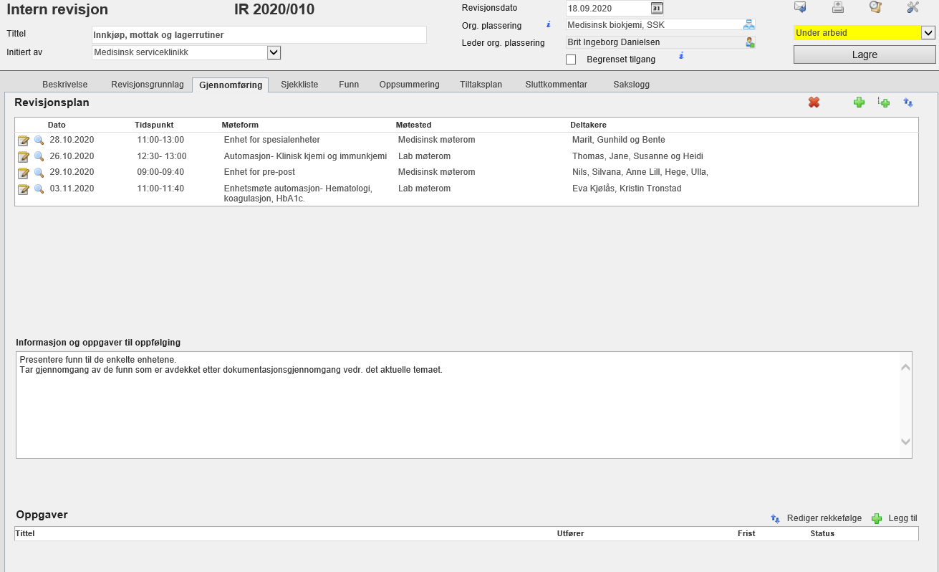
Gjennomføring
Revisjonsplanen viser tidspunkter for ulike aktiviteter, hvor møtet finner sted og hvem som deltar. Velg nytt punkt ved å klikke på «grønn +» til høyre i bildet.
Her kan revisjonsteamet gi informasjon om spesifikke behov ifb revisjonen (f.eks egnet/skjermet sted/rom, projektor tilgjengelig etc). Informasjon i dette feltet følger revisjonsvarselet.
Konkrete oppgaver kan tildeles aktuelle personer.
1
2
3

Slide 10
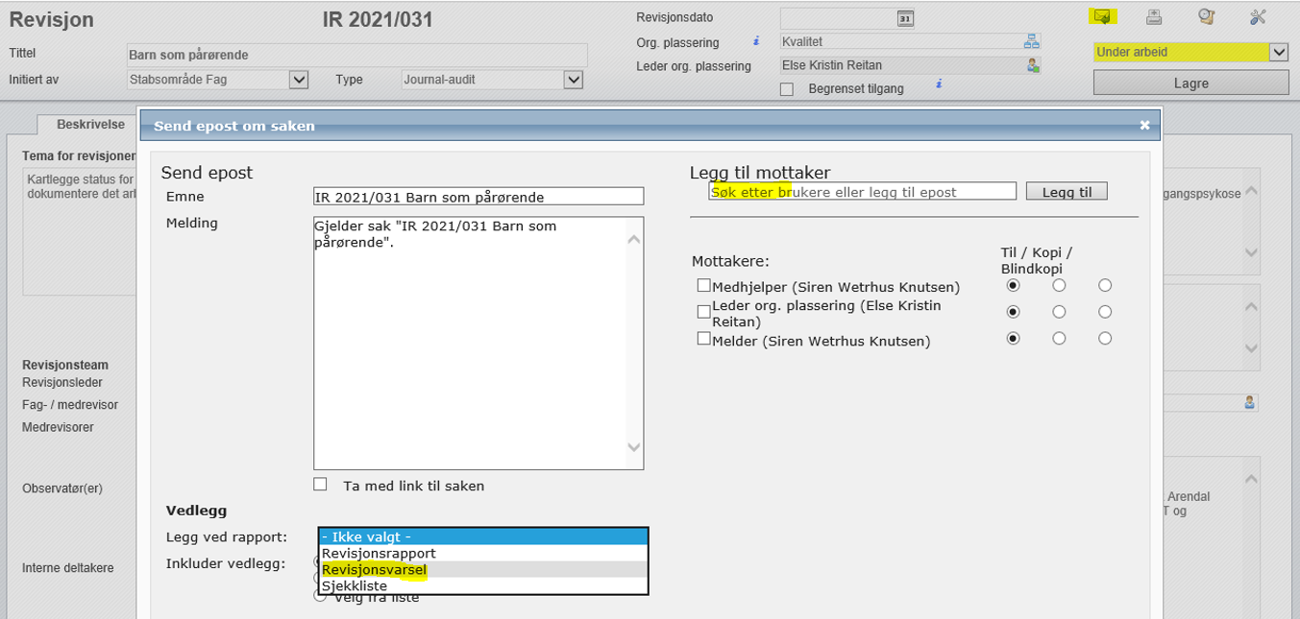
Plan for revisjonsdagen
I forkant av revisjonen sendes det ut en plan for gjennomføring.
Denne sendes til alle som blir involvert på revisjonsdagen.
Plan for dagen vil fremkomme i en oppdatert versjon av dokumentet «Revisjonsvarsel».
Utsendelse beskrives i
bilde 7 – Revisjonsvarsel.
NB! Ikke ta med lenke til saken.
1
3
2
4

Slide 11
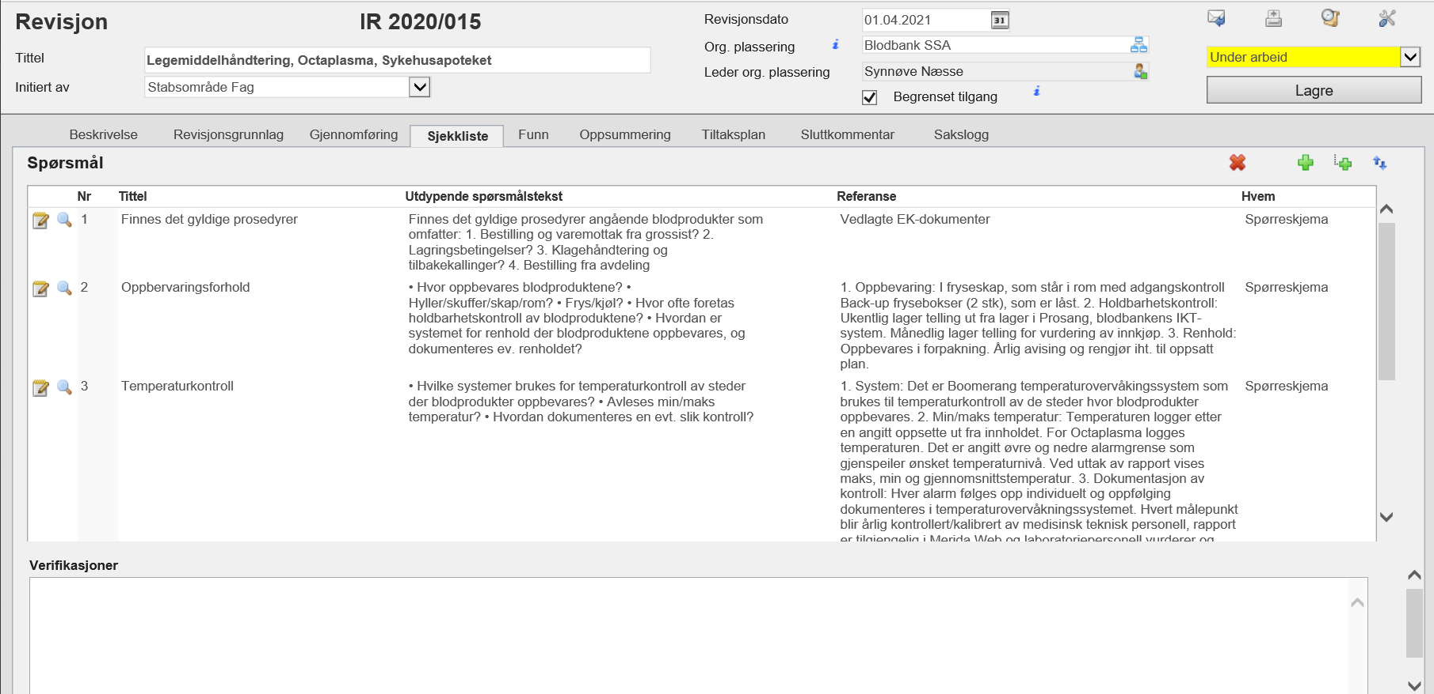
Sjekkliste
På arkfanen «Sjekkliste» kan du lage deg en liste over spørsmål du har tenkt å stille til de som intervjues. Legg til nytt element ved å klikke på «grønn +» til høyre i bildet.
I feltet for verifikasjoner kan du notere deg hva du ønsker å kikke nærmere på i forhold til dokumentasjon.
1
2

Slide 12
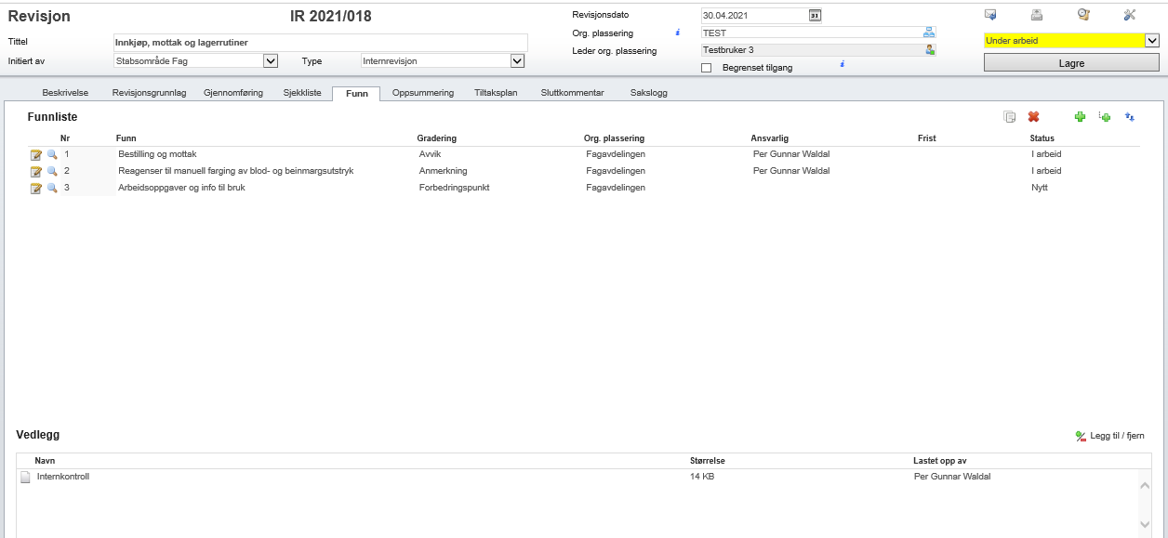
Funn
Funn som følge av revisjonen listes opp ved å klikke på «grønn +» til høyre i bildet.
Vedleggene refererer
til relevante
dokumenter.
1
2

Slide 13
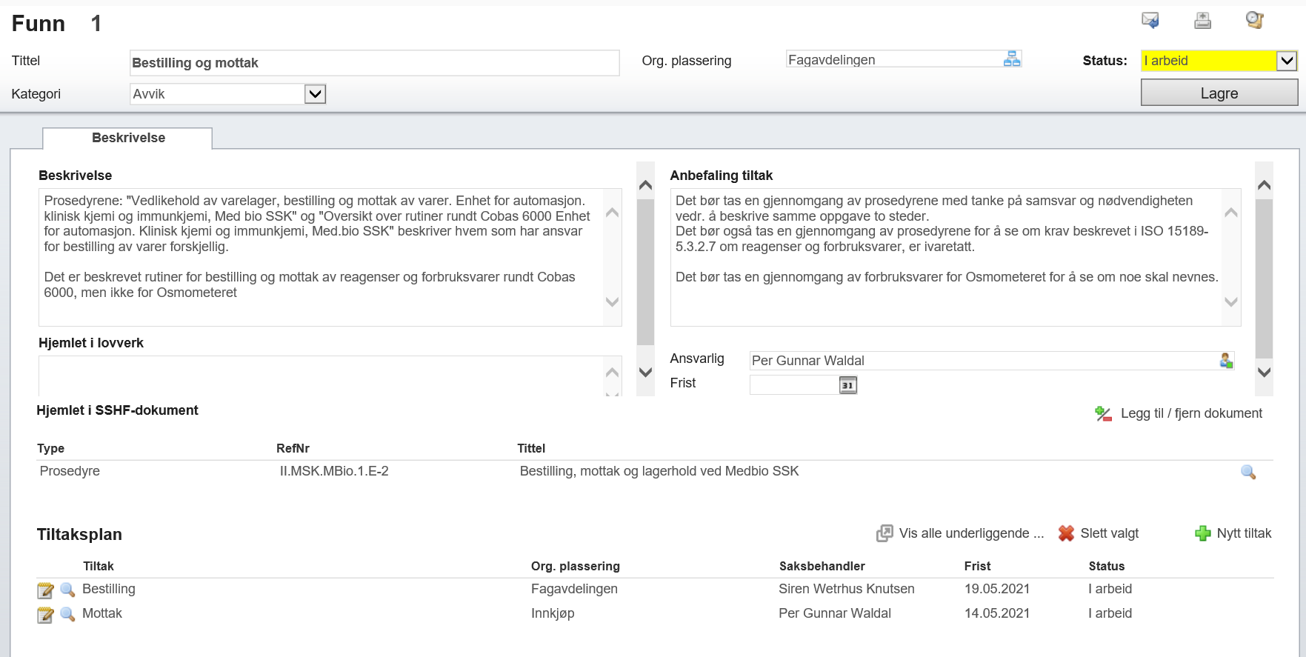
Funn forts.
Det enkelte funn gis en tittel og kategoriseres etter alternativene i nedtrekksmenyen. Org. plassering definerer hvilken enhet som har ansvar for å følge opp dette funnet. Status endres i prosessen.
Beskriv hvorfor dette vurderes som et avvik/anmerkning/ forbedringsforslag. Revisjonsteamet kan foreslå tiltak, og de setter frist for gjennomføring av tiltak, samt anfører hvilke lover/prosedyrer dette er relatert til.
Ett eller flere tiltak beskrives for det enkelte funn. Tiltakene kan plasseres organisatorisk i forhold til ansvar for oppfølging.
1
2
3

Slide 14
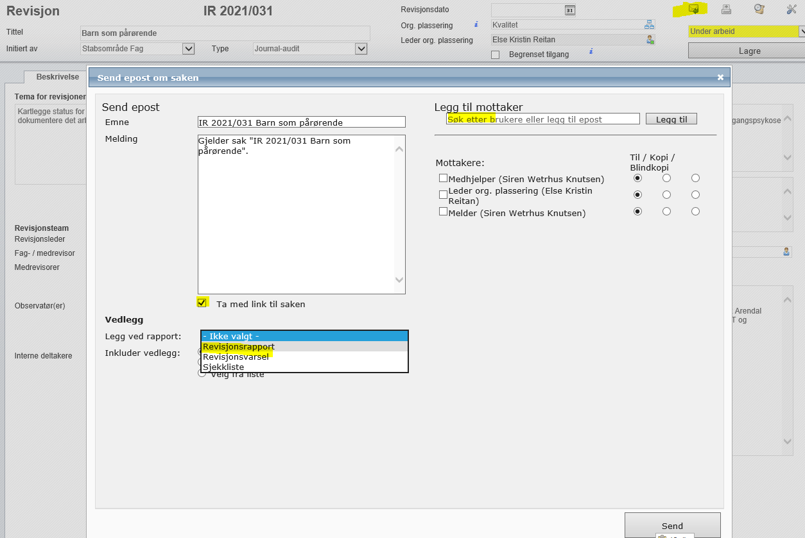
Revisjonsrapport
1
1. Ved utsendelse av revisjonsrapporten klikker du på e-post-ikonet i dokumenthodet.
2. Beskriv hva saken gjelder, tittel og innhold.
3. Søk etter mottakere.
4. Ta med en direkte link til beskrivelse av revisjonen.
5. Fra nedtrekksmenyen velger du «Revisjonsrapport» som er en oppsummering og automatisk vedlegges meldingen.
3
2
4
5

Slide 15
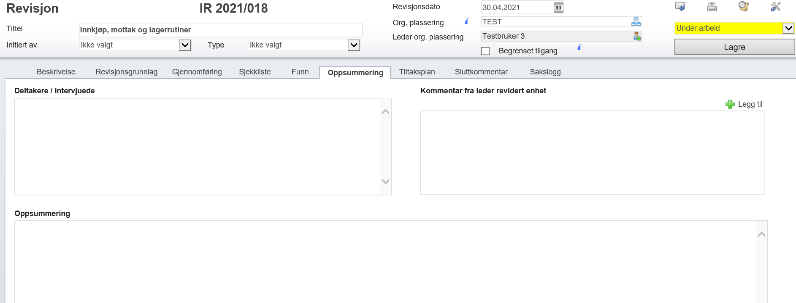
Oppsummering
Revisjonsteamet gis her en mulighet til å oppsummere etter endt revisjon.
Leder for enheten som «eier» revisjonen kommenterer/bekrefter enighet om de funn som revisjonsteamet presenterer.
1
2

Slide 16
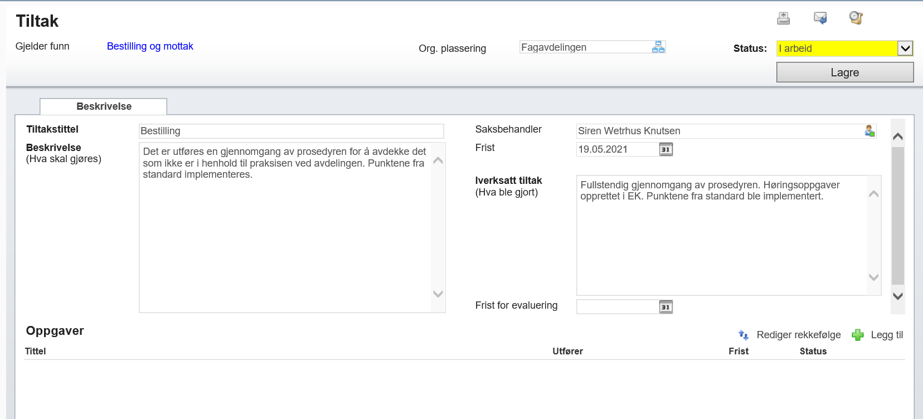
Tiltak
Det enkelte tiltak plasseres organisatorisk i forhold til ansvar for oppfølging
Tiltakene gis en tittel og kan beskrives ytterligere.
Det oppnevnes en saksbehandler, og frist for gjennomføring av tiltaket kan defineres. Frist for evaluering kan settes.
Det kan tildeles oppgaver til aktuelle personer ved å klikke på «grønn +» til høyre i bildet.
1
2
3
4

Slide 17
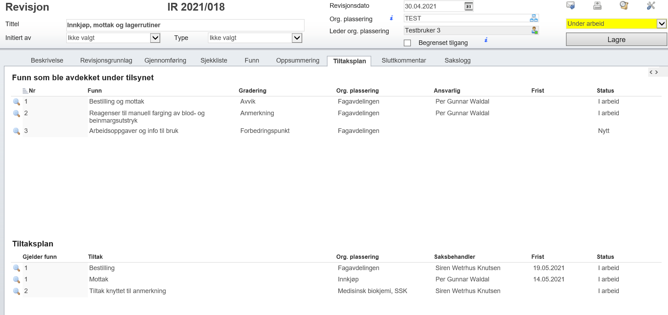
Tiltaksplan
Tiltaksplanen gir en samlet oversikt over funn og tiltak.
Her vises også bl.a. organisatorisk plassering, ansvar for oppfølging/saks-behandler, frister og status.
1

Slide 18
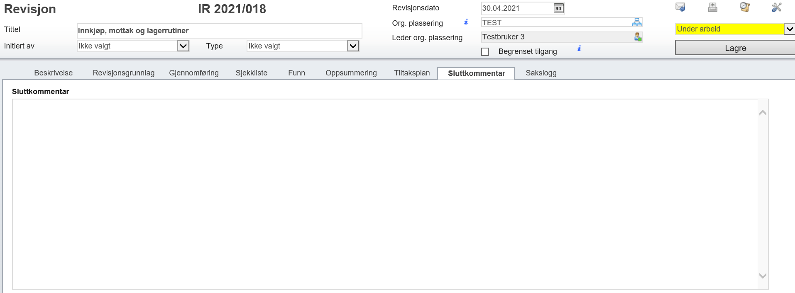
Sluttkommentar
Et fritekstfelt der revidert enhet (leder) gis mulighet for en endelig oppsummering eller sluttkommentar.
1

Slide 19
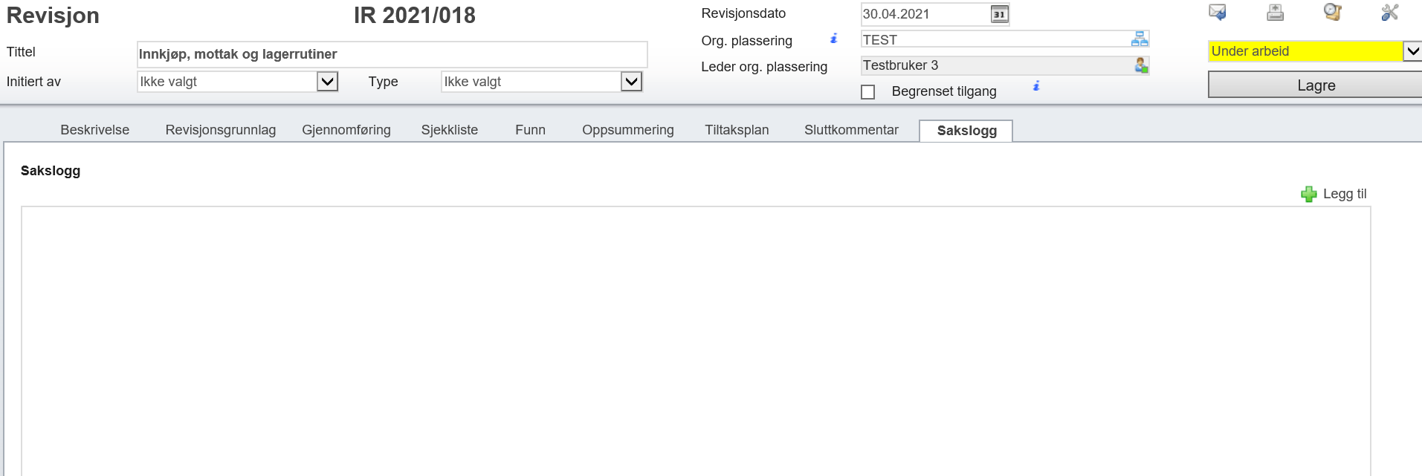
Sakslogg
Saksloggen er en mulighet til å dokumentere særskilte hendelser, beslutninger eller annet som har skjedd i løpet av den gjennomførte revisjonen.
Nye loggpunkter legges til ved å klikke på «grønn +» til høyre i bildet.

